Slide 1
DATA MINING
01 Introduction
DR. FARRIKH ALZAMI, M.KOM
SISTEM INFORMASI – S1
alzami@dsn.dinus.ac.id

Slide 2
Daftar Pustaka
Jiawei Han and Micheline Kamber, Data Mining: Concepts and Techniques Third Edition, Elsevier, 2012
Ian H. Witten, Frank Eibe, Mark A. Hall, Data mining: Practical Machine Learning Tools and Techniques 3rd Edition, Elsevier, 2011
Ethem Alpaydin, Introduction to Machine Learning, 3rd ed., MIT Press, 2014
Florin Gorunescu, Data Mining: Concepts, Models and Techniques, Springer, 2011

Slide 3
Outline mata kuliah: data mining
Pengenalan data mining
Pemahaman tentang data

Slide 4
Capaian Pembelajaran pertemuan ini
Mengetahui konsep dasar, tujuan dan penerapan data mining
Ilmu yang terkait dengan data mining
Pengenalan awal tentang metode data mining yang dapat dipakai di dunia nyata
Pengenalan awal tentang data
Pengenalan awal tentang Metode learning pada algoritma data mining

Slide 5
Apa itu data mining

Slide 6


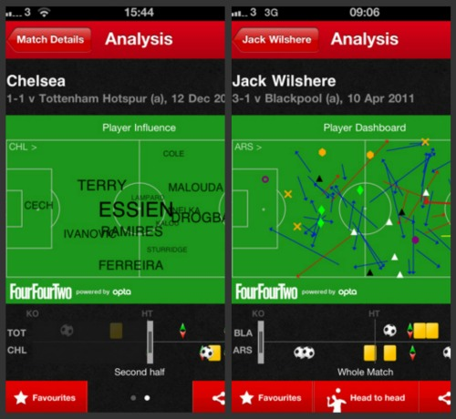
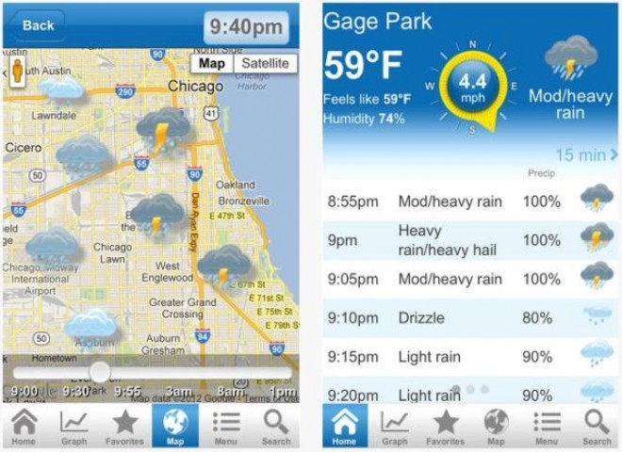
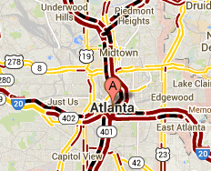
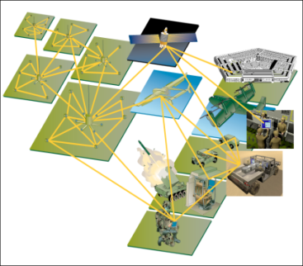

Manusia memproduksi data
Finansial
Kesehatan
Pertandingan
Traffic Patterns
Sensor Networks
E-Commerce
Cuaca

Slide 7




Kenapa data mining? Commercial viewpoint
Banyak data dikumpulkan dan di simpan
Web data
  Facebook punya miliaran data pengguna
Pembelian di supermarket (mini market), e-commerce
  Tokopedia, blibli, shopee, dll menerima jutaan visit perhari
  alfamart mempunyai data konsumen
Komputer harganya semakin terjangkau
Persaingan dari competitor yang semakin kuat

Slide 8
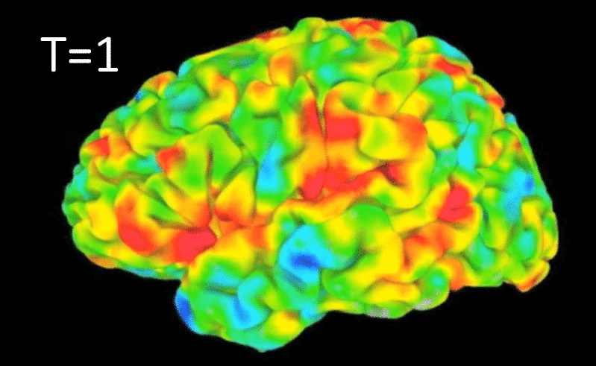
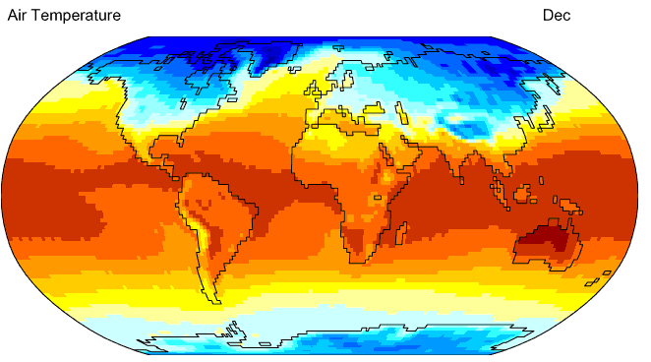
Kenapa data mining? scientific viewpoint
Data dikumpulkan dan disimpan dengan kecepatan yang sangat tinggi
Data mining membantu ilmuwan
  dalam menganalisis dataset yang massif secara otomatis
  Dalam merumuskan dan membuktikan hipotesis
fMRI Data from Brain
Surface Temperature of Earth
Sky Survey Data
Gene Expression Data

Slide 9

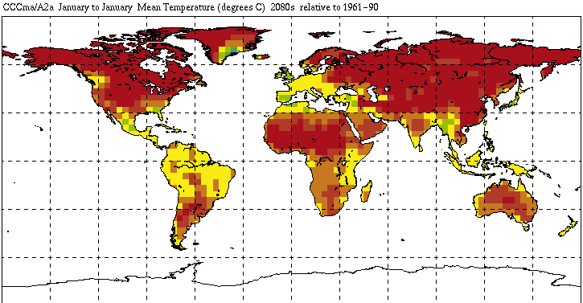

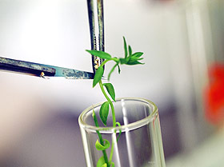
Data mining bisa membantu menyelesaikan masalah
Improving health care and reducing costs
Predicting the impact of climate change
Finding alternative/ green energy sources
Reducing hunger and poverty by
increasing agriculture production

Slide 10
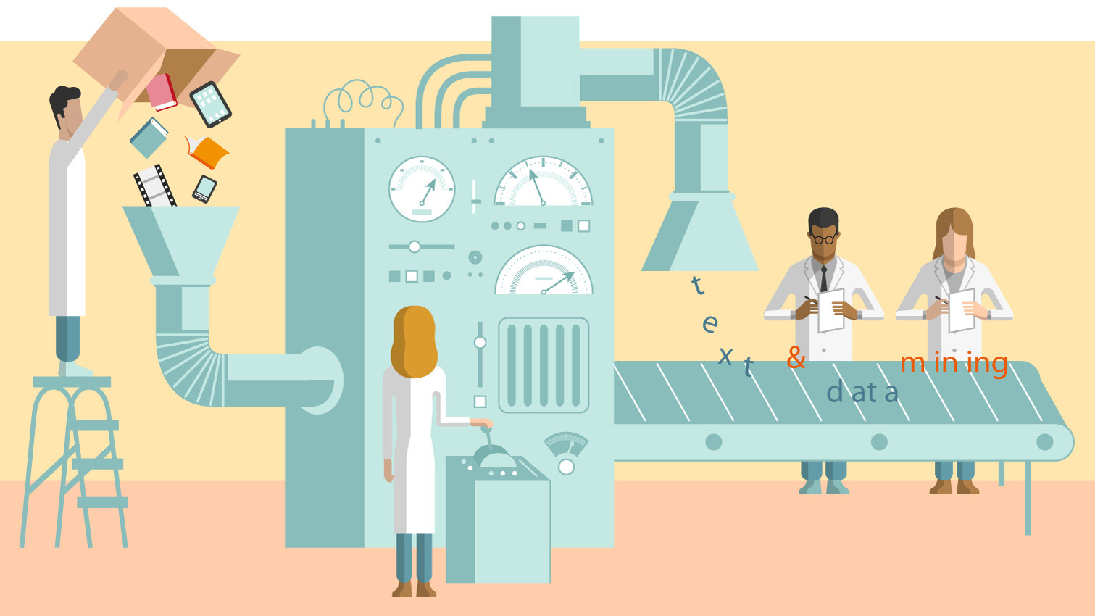
Pengertian data mining

Slide 11
Pengertian data mining (secara global)
Disiplin ilmu yang mempelajari metode untuk mengekstrak pengetahuan atau menemukan pola dari suatu data yang besar
Ekstraksi dari data ke pengetahuan:
  Data: fakta yang terekam dan tidak membawa arti
  Pengetahuan: pola, rumus, aturan atau model yang muncul dari data
Nama lain data mining:
  Knowledge Discovery in Database (KDD)
  Knowledge extraction
  Pattern analysis
  Information harvesting
  Business intelligence

Slide 12
Pengertian data mining (menurut pakar)
Melakukan ekstraksi untuk mendapatkan informasi penting yang sifatnya implisit dan sebelumnya tidak diketahui, dari suatu data (Witten et al., 2011)
Kegiatan yang meliputi pengumpulan, pemakaian data historis untuk menemukan keteraturan, pola dan hubungan dalam set data berukuran besar (Santosa, 2007)
Extraction of interesting (non-trivial, implicit, previously unknown and potentially useful) patterns or knowledge from huge amount of data (Han et al., 2011)

Slide 13
Pengetahuan
Metode Data Mining
Himpunan Data

Slide 14
Data – informasi - pengetahuan
NIP | TGL | DATANG | PULANG
1103 | 02/12/2004 | 07:20 | 15:40
1142 | 02/12/2004 | 07:45 | 15:33
1156 | 02/12/2004 | 07:51 | 16:00
1173 | 02/12/2004 | 08:00 | 15:15
1180 | 02/12/2004 | 07:01 | 16:31
1183 | 02/12/2004 | 07:49 | 17:00
Data Kehadiran Pegawai

Slide 15
Data – informasi - pengetahuan
NIP | Masuk | Alpa | Cuti | Sakit | Telat
1103 | 22
1142 | 18 | 2 |  | 2
1156 | 10 | 1 | 11
1173 | 12 | 5 |  |  | 5
1180 | 10 |  |  | 12
Informasi Akumulasi Bulanan Kehadiran Pegawai

Slide 16
Data – informasi - pengetahuan
 | Senin | Selasa | Rabu | Kamis | Jumat
Terlambat | 7 | 0 | 1 | 0 | 5
Pulang Cepat | 0 | 1 | 1 | 1 | 8
Izin | 3 | 0 | 0 | 1 | 4
Alpa | 1 | 0 | 2 | 0 | 2
Pola Kebiasaan Kehadiran Mingguan Pegawai

Slide 17
Data – informasi – pengetahuan - kebijakan
Kebijakan penataan jam kerja karyawan khusus untuk hari senin dan jumat
Peraturan jam kerja:
  Hari Senin dimulai jam 10:00
  Hari Jumat diakhiri jam 14:00
  Sisa jam kerja dikompensasi ke hari lain

Slide 18
Data mining pada business intelligence
Increasing potential
to support business decisions
End User
Decision Making
Data Presentation
Business Analyst
Visualization Techniques
Data Mining
Data Analyst
Information Discovery
Data Exploration
Statistical Summary, Querying, and Reporting
Data Preprocessing/Integration, Data Warehouses
DBA
Data Sources
Paper, Files, Web documents, Scientific experiments, Database Systems

Slide 19
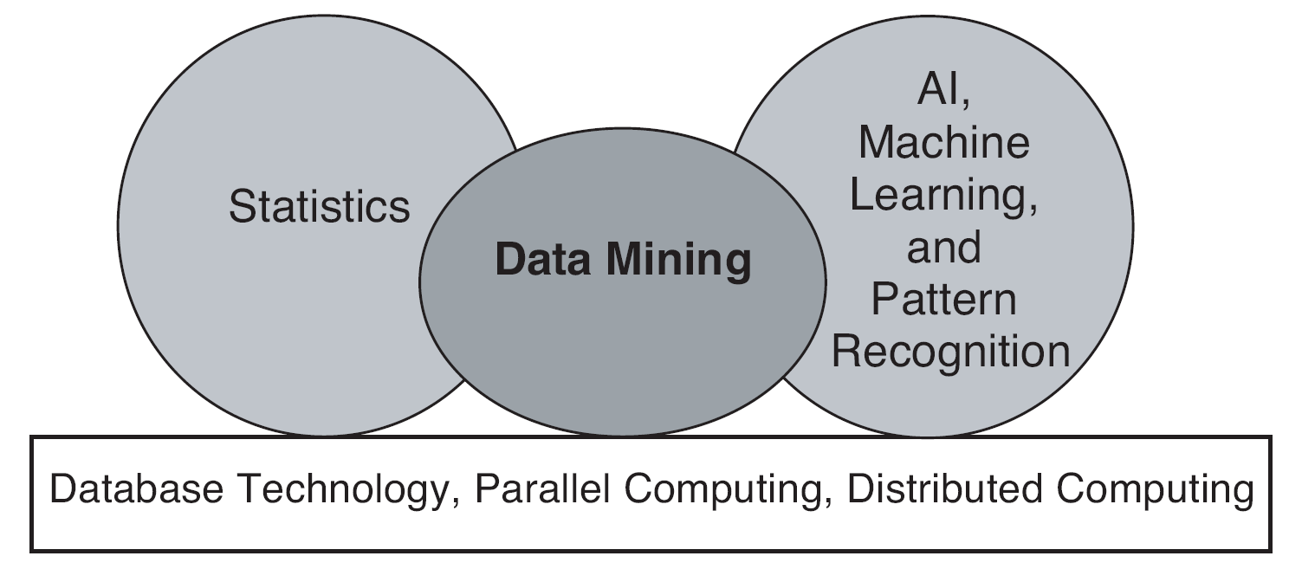
Awal mula data mining
Berasal dari machine learning / AI, pattern recognition, statistic dan database systems
Data mining cocok untuk data yang berkarakteristik
  Large-scale
  High dimensional
  Heterogeneous
  Complex
  distributed

Slide 20
Masalah-Masalah di Data Mining
Tremendous amount of data
  Algorithms must be highly scalable to handle such as tera-bytes of data
High-dimensionality of data
  Micro-array may have tens of thousands of dimensions
High complexity of data
  Data streams and sensor data
  Time-series data, temporal data, sequence data
  Structure data, graphs, social networks and multi-linked data
  Heterogeneous databases and legacy databases
  Spatial, spatiotemporal, multimedia, text and Web data
  Software programs, scientific simulations
New and sophisticated applications

Slide 21

break

Slide 22
Tugas Data Mining
Metode Prediksi
  Menggunakan beberapa variables untuk memprediksi nilai yang akan datang pada variable lain
    Prediksi harga rumah
Metode Deskripsi
  Menemukan pola dari sebuah data yang bisa dipahami manusia

Slide 23
Tugas data mining
1. Estimasi
2. Prediksi
3. Klasifikasi
4. Klastering
5. Asosiasi
6. Anomaly detection

Slide 24
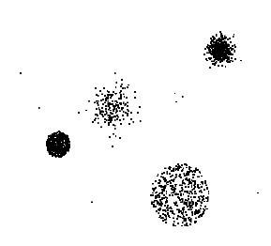

Tugas data mining
Data
Clustering
Predictive Modeling
Association
Rules
Anomaly
Detection
Milk

Slide 25
1. Estimasi

Slide 26
Estimasi go-food
Customer | Jumlah Pesanan (P) | Jumlah Traffic Light (TL) | Jarak (J) | Waktu Tempuh (T)
1 | 3 | 3 | 3 | 16
2 | 1 | 7 | 4 | 20
3 | 2 | 4 | 6 | 18
4 | 4 | 6 | 8 | 36
...
1000 | 2 | 4 | 2 | 12
Label
Pembelajaran dengan
Metode Estimasi (Regresi Linier)
Waktu Tempuh (T) = 0.48P + 0.23TL + 0.5J
Pengetahuan

Slide 27
2. Regresi

Slide 28
Regresi (regression)
Memprediksi nilai variabel bernilai kontinu yang diberikan berdasarkan nilai-nilai variabel lain, dengan asumsi model dependensi linier atau nonlinier.
Secara ekstensif dipelajari dalam statistik, bidang jaringan saraf.
Contoh:
  Memprediksi jumlah penjualan produk baru berdasarkan pembelanjaan yang menguntungkan.
  Memprediksi kecepatan angin sebagai fungsi suhu, kelembaban, tekanan udara, dll.
  Prediksi deret waktu dari indeks pasar saham.

Slide 29
3. Klasifikasi

Slide 30
model prediksi: klasifikasi
Temukan model untuk atribut kelas sebagai fungsi dari nilai atribut lainnya
Model for predicting credit worthiness
Class

Slide 31
Contoh klasifikasi
categorical
categorical
quantitative
class
Test
Set
Learn
Classifier
Training
Set
Model

Slide 32
Contoh klasifikasi yang lain
Mengklasifikasikan transaksi kartu kredit sebagai sah atau curang
Klasifikasi tutupan lahan (badan air, daerah perkotaan, hutan, dll.) Menggunakan data satelit
Mengkategorikan berita sebagai keuangan, cuaca, hiburan, olahraga, dll
Mengidentifikasi penyusup di dunia maya
Memprediksi sel tumor sebagai jinak atau ganas
Mengklasifikasikan struktur sekunder protein sebagai alfa-helix, beta-sheet, atau koil acak

Slide 33
Contoh penerapan klasifikasi (1)
Fraud detection (deteksi penipuan kartu kredit)
Goal (sasaran)
  Memprediksi kasus penipuan dalam transaksi kartu kredit.
Approach (pendekatan)
  Gunakan transaksi kartu kredit dan informasi pada pemegang akunnya sebagai atribut.
    Kapan seorang pelanggan membeli, apa yang dia beli, seberapa sering dia membayar tepat waktu, dll
  Beri label transaksi masa lalu sebagai penipuan atau transaksi wajar. Ini membentuk atribut kelas.
  Pelajari model untuk kelas transaksi.
  Gunakan model ini untuk mendeteksi penipuan dengan mengamati transaksi kartu kredit di akun.

Slide 34
Contoh penerapan klasifikasi (2)
Prediksi churn untuk pelanggan telepon seluler (indosat / telkomsel)
Goal (sasaran)
  Memprediksi apakah seorang pelanggan kemungkinan hilang oleh pesaing.
Approach (pendekatan)
  Gunakan catatan rinci transaksi dengan masing-masing pelanggan di masa lalu dan sekarang, untuk menemukan atribut.
    Seberapa sering pelanggan menelepon, di mana ia menelepon, jam berapa ia paling sering menelepon, status keuangannya, status perkawinan, dll.
  Beri label pada pelanggan sebagai loyal atau tidak loyal.
  Temukan model untuk loyalitas.

Slide 35
4. Clustering

Slide 36
Clustering
Menemukan kelompok objek sedemikian rupa sehingga objek dalam grup akan serupa (atau terkait) satu sama lain dan berbeda dari (atau tidak terkait dengan) objek dalam grup lain
Inter-cluster distances are maximized
Intra-cluster distances are minimized

Slide 37
Contoh penerapan clustering
Understanding
  Custom profiling for targeted marketing
  Group related documents for browsing
  Group genes and proteins that have similar functionality
  Group stocks with similar price fluctuations
Summarization
  Reduce the size of large data sets

Slide 38
Contoh penerapan clustering (1)
Market segmentation
Goal (sasaran)
  membagi pasar menjadi subset pelanggan yang berbeda di mana setiap subset mungkin dapat dipilih sebagai target pasar yang akan dicapai dengan bauran pemasaran yang berbeda.
Approach (pendekatan)
  Kumpulkan berbagai atribut pelanggan berdasarkan informasi geografis dan gaya hidup mereka.
  Temukan kelompok pelanggan yang serupa.
  Mengukur kualitas pengelompokan dengan mengamati pola pembelian pelanggan dalam kelompok yang sama vs yang dari kelompok yang berbeda.

Slide 39
Contoh penerapan clustering (2)
Document clustering
Goal (sasaran)
  Untuk menemukan kelompok dokumen yang mirip satu sama lain berdasarkan istilah-istilah penting yang muncul di dalamnya..
Approach (pendekatan)
  Untuk mengidentifikasi istilah yang sering muncul di setiap dokumen. Bentuk ukuran kesamaan berdasarkan frekuensi istilah yang berbeda. Gunakan untuk mengelompokkan.

Slide 40
5. Association Rule Discovery

Slide 41
Association rule discovery: definisi
Diberikan satu set records (catatan) yang masing-masing berisi sejumlah item dari koleksi yang diberikan
  Menghasilkan aturan ketergantungan yang akan memprediksi terjadinya suatu item berdasarkan kemunculan item lainnya.
Rules Discovered:
{Milk} --> {Coke}
{Diaper, Milk} --> {Beer}

Slide 42
Association Analysis: Applications
Analisis pasar-keranjang (Market-basket analysis)
  Aturan digunakan untuk promosi penjualan, manajemen rak, dan manajemen inventaris
Diagnosis alarm telekomunikasi
  Aturan digunakan untuk menemukan kombinasi alarm yang sering muncul bersamaan dalam periode waktu yang sama
Informatika Medis
  Aturan digunakan untuk menemukan kombinasi gejala pasien dan hasil tes yang terkait dengan penyakit tertentu

Slide 43
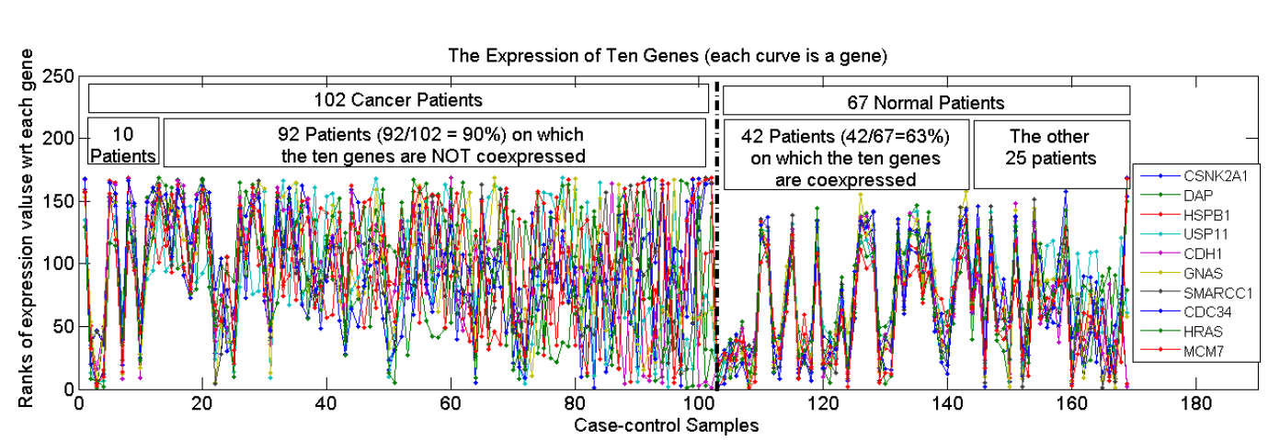
Association Analysis: Applications
Contoh Pola Koekspresi Diferensial Subruang dari dataset kanker paru-paru
  Three lung cancer datasets [Bhattacharjee et al. 2001], [Stearman et al. 2005], [Su et al. 2007]
Diperkaya dengan jalur pensinyalan TNF / NFB yang dikenal terkait dengan kanker paru-paru

Slide 44
Association Analysis: Applications
pada hari kamis malam, 1000 pelanggan telah melakukan belanja di supermaket ABC, dimana:
  200 orang membeli Sabun Mandi
  dari 200 orang yang membeli sabun mandi, 50 orangnya membeli Fanta
Jadi, association rule menjadi, “Jika membeli sabun mandi, maka membeli Fanta”, dengan nilai support = 200/1000 = 20% dan nilai confidence = 50/200 = 25%
Algoritma association rule diantaranya adalah: A priori algorithm, FP-Growth algorithm, GRI algorithm

Slide 45
6. Anomaly Detection

Slide 46
Deteksi anomali
Mendeteksi penyimpangan yang signifikan dari perilaku normal
Aplikasi:
Deteksi Penipuan Kartu Kredit
Deteksi intrusi jaringan
Identifikasi perilaku anomali dari jaringan sensor untuk pemantauan dan pengawasan.
Mendeteksi perubahan tutupan hutan global.

Slide 47
Tes pemahaman
Pikirkan, kira-kira, data mining bisa diterapkan di area apa saja?
Notes:
Penentuan kelayakan aplikasi peminjaman uang di bank
Penentuan pasokan listrik PLN untuk wilayah Jakarta
Prediksi profile tersangka koruptor dari data pengadilan
Perkiraan harga saham dan tingkat inflasi
Analisis pola belanja pelanggan
Memisahkan minyak mentah dan gas alam
Menentukan kelayakan seseorang dalam kredit KPR
Penentuan pola pelanggan yang loyal pada perusahaan operator telepon
Deteksi pencucian uang dari transaksi perbankan
Deteksi serangan (intrusion) pada suatu jaringan

Slide 48

break

Slide 49
Pengenalan tentang data (dataset)
Akan dijelaskan lebih lanjut di pertemuan berikutnya

Slide 50
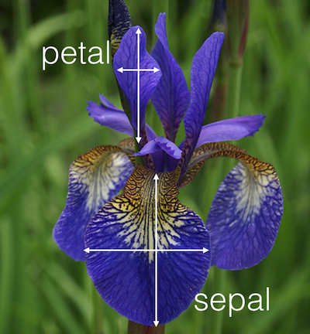
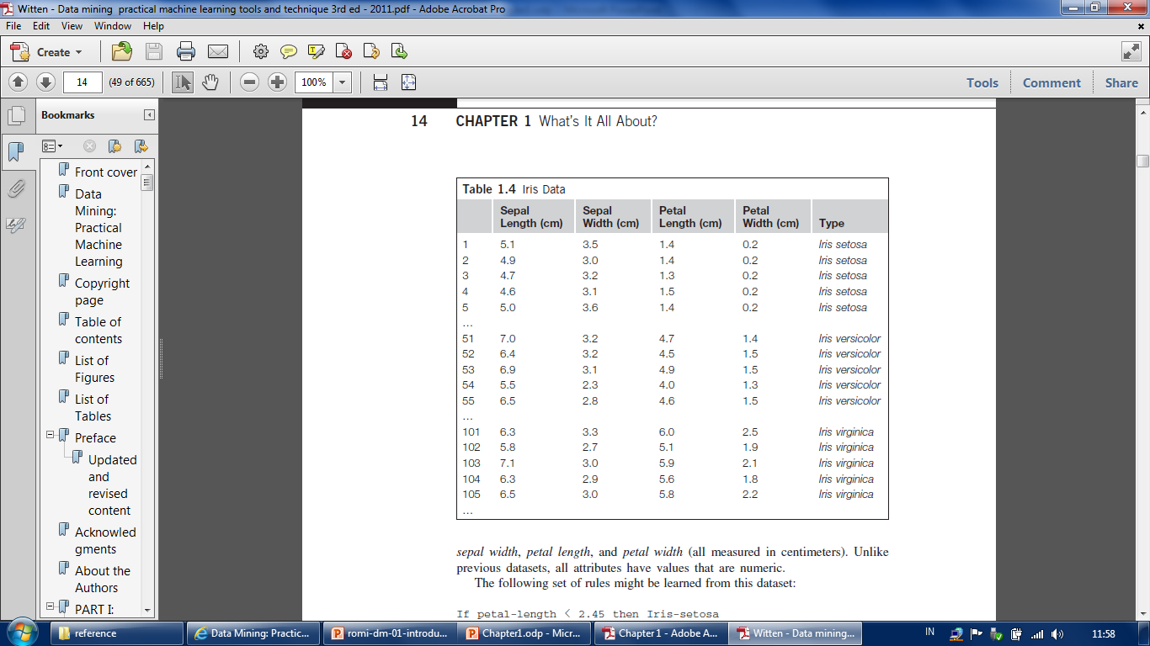
dataset
Attribute/Feature
Class/Label/Target
Record/
Object/
Sample/
Tuple
Nominal
Petal: daun bunga
sepal: kelopak bunga
Numerik

Slide 51
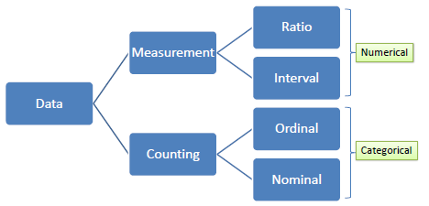
Jenis atribut

Slide 52
Jenis Atribut | Deskripsi | Contoh | Operasi
Ratio (Mutlak) | Data yang diperoleh dengan cara pengukuran, dimana jarak dua titik pada skala sudah diketahui Mempunyai titik nol yang absolut (*, /) | Umur Berat badan Tinggi badan Jumlah uang | geometric mean, harmonic mean, percent variation
Interval (Jarak) | Data yang diperoleh dengan cara pengukuran, dimana jarak dua titik pada skala sudah diketahui Tidak mempunyai titik nol yang absolut (+, - ) | Suhu 0°c-100°c, Umur 20-30 tahun | mean, standard deviation, Pearson's correlation, t and F tests
Ordinal (Peringkat) | Data yang diperoleh dengan cara kategorisasi atau klasifikasi Tetapi diantara data tersebut terdapat hubungan atau berurutan (<, >) | Tingkat kepuasan pelanggan (puas, sedang, tidak puas) | median, percentiles, rank correlation, run tests, sign tests
Nominal (Label) | Data yang diperoleh dengan cara kategorisasi atau klasifikasi Menunjukkan beberapa object yang berbeda (=, ≠) | Kode pos Jenis kelamin Nomer id karyawan Nama kota | mode, entropy, contingency correlation, χ² test

Slide 53
Metode learning pada data mining

Slide 54
Metode learning
Supervised
Learning
Unsupervised
Learning
Semi-Supervised Learning

Slide 55
A. Supervised Learning
Pembelajaran dengan guru, data set memiliki target/label/class
Sebagian besar algoritma data mining (estimation, prediction/forecasting, classification) adalah supervised learning
Algoritma melakukan proses belajar berdasarkan nilai dari variabel target yang terasosiasi dengan nilai dari variable prediktor

Slide 56
A. Supervised Learning – contoh dataset dengan kelas
Attribute/Feature
Class/Label/Target
Nominal
Numerik

Slide 57
B. UnSupervised Learning
Algoritma data mining mencari pola dari semua variable (atribut)
Variable (atribut) yang menjadi target/label/class tidak ditentukan (tidak ada)
Algoritma clustering adalah algoritma unsupervised learning

Slide 58
B. UnSupervised Learning
Attribute/Feature

Slide 59
A. Semi-Supervised Learning
Semi-supervised learning adalah metode data mining yang menggunakan data dengan label dan tidak berlabel sekaligus dalam proses pembelajarannya
Data yang memiliki kelas digunakan untuk membentuk model (pengetahuan), data tanpa label digunakan untuk membuat batasan antara kelas

Slide 60
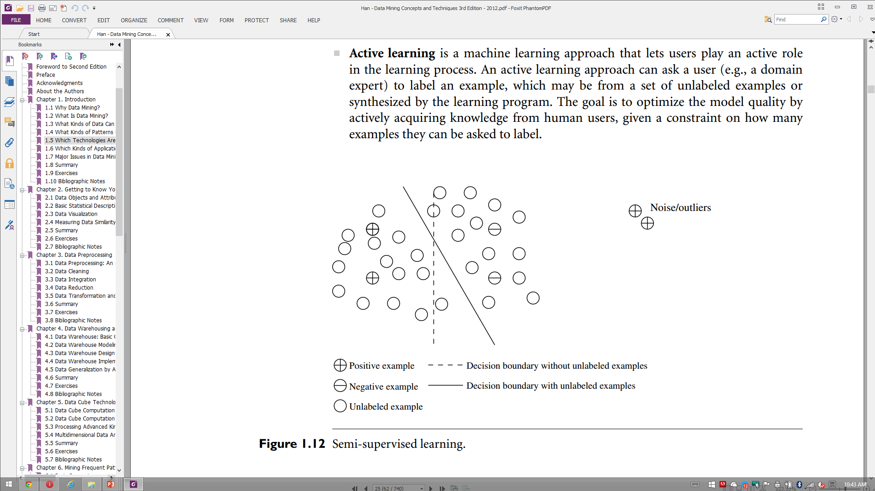
C. Semi-Supervised Learning
If we consider the labeled examples, the dashed line is the decision boundary that best partitions the positive examples from the negative examples
Using the unlabeled examples, we can refine the decision boundary to the solid line
Moreover, we can detect that the two positive examples at the top right corner, though labeled, are likely noise or outliers

Slide 61
Algoritma Data Mining (DM)
Estimation (Estimasi):
  Linear Regression, Neural Network, Support Vector Machine, etc
Prediction/Forecasting (Prediksi/Peramalan):
  Linear Regression, Neural Network, Support Vector Machine, etc
Classification (Klasifikasi):
  Naive Bayes, K-Nearest Neighbor, C4.5, ID3, CART, Linear Discriminant Analysis, Logistic Regression, etc
Clustering (Klastering):
  K-Means, K-Medoids, Self-Organizing Map (SOM), Fuzzy C-Means, etc
Association (Asosiasi):
  FP-Growth, A Priori, Coefficient of Correlation, Chi Square, etc

Slide 62
Review Sebelum pertemuan selesai
Apa yang sudah kita pelajari pada pertemuan ini?
Pengenalan data mining
Kapan memakai klasifikasi
Kapan memakai clustering
Kapan memakai association rules
Kapan memakai anomaly detection
Pengenalan awal tentang data
Pengenalan dasar Metode learning pada algoritma data mining

Slide 63
Penutup
Pada pertemuan berikutnya, kita akan mempelajari dan membahas tentang “pemahaman data”, yang berupa:
  Review atribut dan object
  Tipe data
  Kualitas data
  Similarity dan distance (jarak)
  Data preprocessing
  Data cleansing
  Data transformation
  Feature selection

Slide 64
Tugas
Dikumpulkan pada:

Slide 65
selesai

